Slide 1

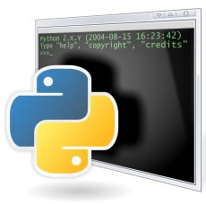

ΕΠΛ 371
Scripting Language Python
Άριστος Καραφωτιάς
Ζαχαρίας Ζαχαρίου
Πασχάλης Βέης

Slide 2
Περίγραμμα Παρουσίασης
Ιστορική Αναδρομή
Εγκατάσταση Python
Σε Linux
Σε Windows
Τομείς που χρησιμοποιείται η Python
Hello World σε Python
Πλεονεκτήματα - Μειονεκτήματα
Προγραμματιστικές Δυνατότητες
Υλοποίηση Εργασίας 2
Γενικές Εντυπώσεις
Πηγές

Slide 3
Περίγραμμα Παρουσίασης
Ιστορική Αναδρομή
Εγκατάσταση Python
Σε Linux
Σε Windows
Τομείς που χρησιμοποιείται η Python
Hello World σε Python
Πλεονεκτήματα - Μειονεκτήματα
Προγραμματιστικές Δυνατότητες
Υλοποίηση Εργασίας 2
Γενικές Εντυπώσεις
Πηγές

Slide 4

Ιστορική Αναδρομή
Δημιουργός της είναι ο Ολλανδός Guido van Rossum.
Λόγω της συνεισφοράς του στην δημιουργία
και την εξέλιξη της γλώσσας του δόθηκε ο τίτλος
Benevolent Dictator for Life (BDFL).
Πρωτοεμφανίστηκε τον Δεκέμβριο του 1989.
Διάδοχος της γλώσσας ABC.

Slide 5

Ιστορική Αναδρομή
Η πρώτη έκδοση που δόθηκε στο κοινό είναι η 0.9.0 το 1991.
Αρχικά ήταν μια γλώσσα scripting για το λειτουργικό σύστημα Amoeba.
Η Python είναι OpenSource και γλώσσα υψηλού επιπέδου.
Κατασκεύαστηκε στο CWI του Άμστερνταμ και συνεχίζεται στο CNRI του Reston.

Slide 6
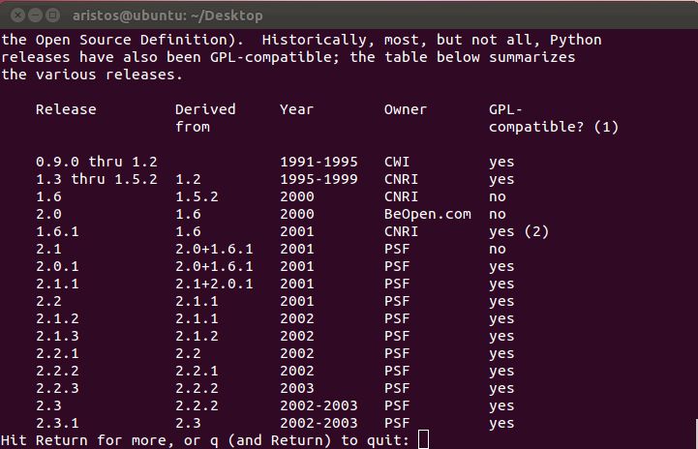
Ιστορική Αναδρομή

Slide 7
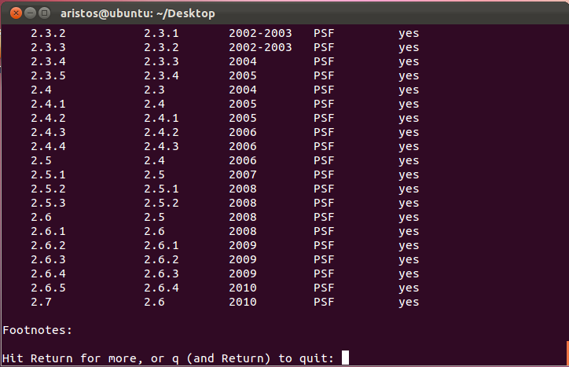
Ιστορική Αναδρομή
Τεράστια ανάπτυξη με
ταχύτατους ρυθμούς!

Slide 8
Περίγραμμα Παρουσίασης
Ιστορική Αναδρομή
Εγκατάσταση Python
Σε Linux
Σε Windows
Τομείς που χρησιμοποιείται η Python
Hello World σε Python
Πλεονεκτήματα - Μειονεκτήματα
Προγραμματιστικές Δυνατότητες
Υλοποίηση Εργασίας 2
Γενικές Εντυπώσεις
Πηγές

Slide 9
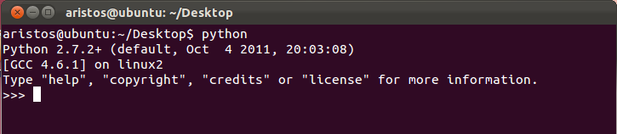
Εγκατάσταση Python σε Linux
Συνήθως εγκαθίσταται με την εγκατάσταση του λειτουργικού συστήματος. Για να μάθετε το version σας:
Αν όχι, τότε την κατεβάζουμε εύκολα από την επίσημη ιστοσελίδα www.python.org/download
Εκτελούμε
#./configure
#make
#make install
Μετά την εγκατάσταση
export PATH="$PATH:/usr/local/bin/python"

Slide 10
Περίγραμμα Παρουσίασης
Ιστορική Αναδρομή
Εγκατάσταση Python
Σε Linux
Σε Windows
Τομείς που χρησιμοποιείται η Python
Hello World σε Python
Πλεονεκτήματα - Μειονεκτήματα
Προγραμματιστικές Δυνατότητες
Υλοποίηση Εργασίας 2
Γενικές Εντυπώσεις
Πηγές

Slide 11
Εγκατάσταση Python σε Windows
Κατεβάζουμε εύκολα από την επίσημη ιστοσελίδα www.python.org/download
Επιλέγουμε αναλόγως της μηχανής μας το κατάλληλο binary.
Μετά την εγκατάσταση
path %path%;C:\Python (command prompt)

Slide 12
Περίγραμμα Παρουσίασης
Ιστορική Αναδρομή
Εγκατάσταση Python
Σε Linux
Σε Windows
Τομείς που χρησιμοποιείται η Python
Hello World σε Python
Πλεονεκτήματα - Μειονεκτήματα
Προγραμματιστικές Δυνατότητες
Υλοποίηση Εργασίας 2
Γενικές Εντυπώσεις
Πηγές

Slide 13
Τομείς που χρησιμοποιείται η Python
Google
Yahoo (χάρτες)
NASA (πρόβλεψη καιρού)
YouTube
BiT Torrent Client
ABN – Amro Bank (security)
Maya – Blender (3D graphics)
Civilization IV – Battlefield 2 (Games)
Πανεπιστήμια (University of California)
CIA

Slide 14
Περίγραμμα Παρουσίασης
Ιστορική Αναδρομή
Εγκατάσταση Python
Σε Linux
Σε Windows
Τομείς που χρησιμοποιείται η Python
Hello World σε Python
Πλεονεκτήματα - Μειονεκτήματα
Προγραμματιστικές Δυνατότητες
Υλοποίηση Εργασίας 2
Γενικές Εντυπώσεις
Πηγές

Slide 15
Hello World σε Python
Hello World στην C++
#include <iostream.h>
Void main()
{
cout << "Hello World!" << endl;
return 0;
}
Hello World στην C#
using System;
class HelloWorld
{ public static int Main(String[] args)
{
Console.WriteLine("Hello, World!");
return 0;
}
}
Hello World στην Java
class HelloWorld {
static public void main( String args[] ) {
System.out.println( "Hello World!" );
}
}
Hello World στην Python
#!/usr/bin/python
print "Hello World!"

Slide 16
Περίγραμμα Παρουσίασης
Ιστορική Αναδρομή
Εγκατάσταση Python
Σε Linux
Σε Windows
Τομείς που χρησιμοποιείται η Python
Hello World σε Python
Πλεονεκτήματα - Μειονεκτήματα
Προγραμματιστικές Δυνατότητες
Υλοποίηση Εργασίας 2
Γενικές Εντυπώσεις
Πηγές

Slide 17
Πλεονεκτήματα
Απλή σε σύνταξη
Εύκολη στην εκμάθηση
Δωρεάν και OpenSource
Γλώσσα Υψηλού Επιπέδου
Φορητή
Διερμηνευόμενη
Αντικειμενοστρεφής

Slide 18
Πλεονεκτήματα
Επεκτάσιμη
Ταχύτερη από κάποιες άλλες scripting languages
Δεν έχουν τύπους οι μεταβλητές
Επαναχρησιμοποίηση
Ενσωματώσιμη
Εκτεταμένες Βιβλιοθήκες
Υποχρεωτικά στοιχισμένος κώδικας
Μεγάλες Προγραμματιστικές Δυνατότητες
(θα τις μελετήσουμε εκτενώς σε λίγο)

Slide 19
Μειονεκτήματα
Ευκολία σε λάθη (υποχρεωτικά στοιχισμένος κώδικας)
Απόδοση (πιο αργή από την C)
Αδυναμία low-level επέμβασης
Χρήσιμες βιβλιοθήκες μόνο σε C/C++
Σύγχιση λόγω μετονομοσίας ίδιων βιβλιοθηκών από ένα version σε άλλο ( httplib -> http.client )

Slide 20
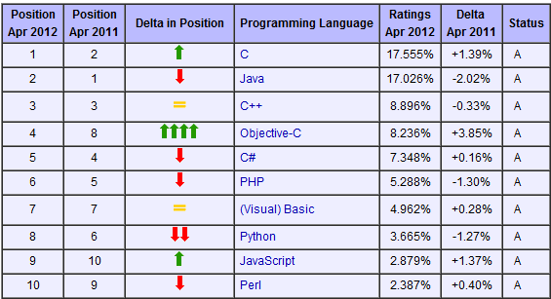
Μειονεκτήματα
Πιο λίγοι developers σε σύγκριση με άλλες γλώσσες:
TIOBE Programming Community - April 2012

Slide 21
Περίγραμμα Παρουσίασης
Ιστορική Αναδρομή
Εγκατάσταση Python
Σε Linux
Σε Windows
Τομείς που χρησιμοποιείται η Python
Hello World σε Python
Πλεονεκτήματα - Μειονεκτήματα
Προγραμματιστικές Δυνατότητες
Υλοποίηση Εργασίας 2
Γενικές Εντυπώσεις
Πηγές

Slide 22
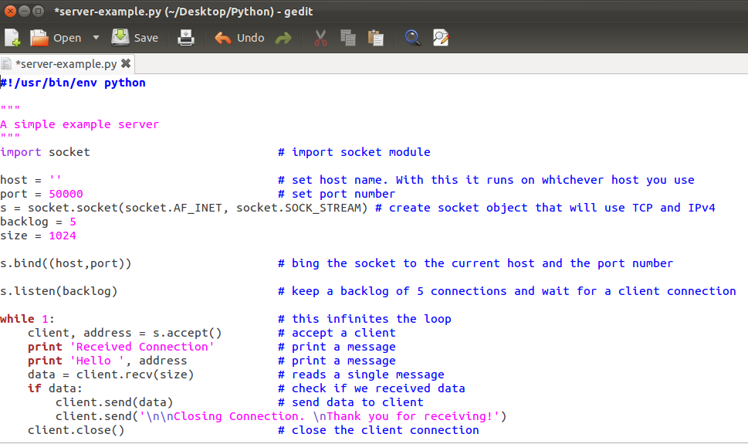
Παράδειγμα Client – Server (Server Source Code)

Slide 23
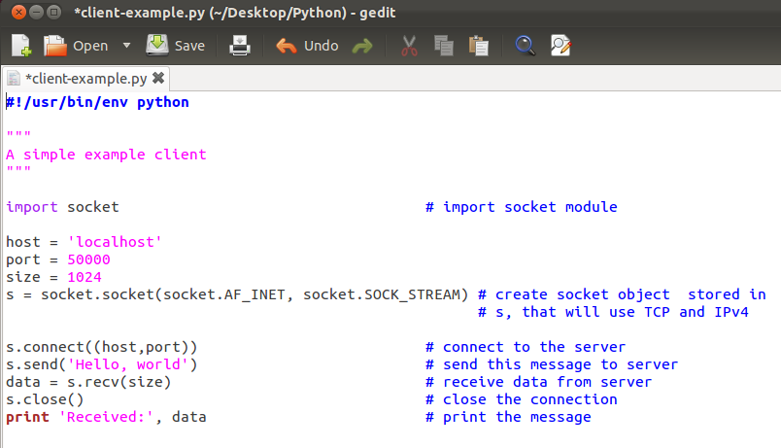
Παράδειγμα Client – Server (Client Source Code)

Slide 24
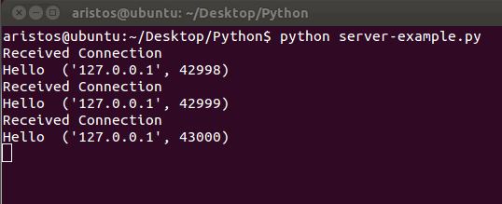
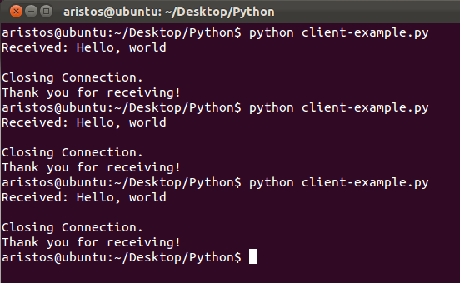
Παράδειγμα Client – Server (Screenshot Εκτέλεσης)

Slide 25
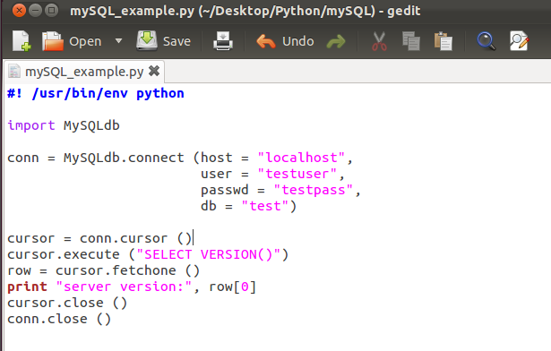

Παράδειγμα mySQL database (Source Code και Screenshot)
ate_kou-23@live.com

Slide 26
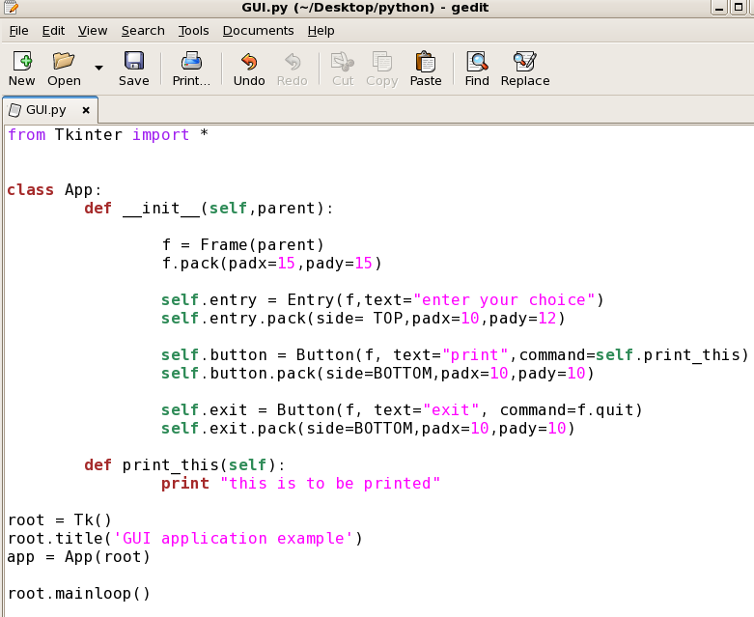
Παράδειγμα GUI (Source Code)

Slide 27
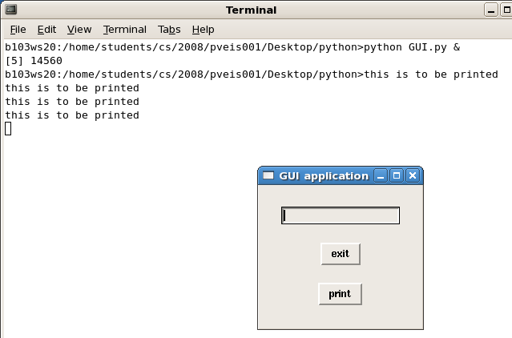
Παράδειγμα GUI (Screenshot Εκτέλεσης)

Slide 28
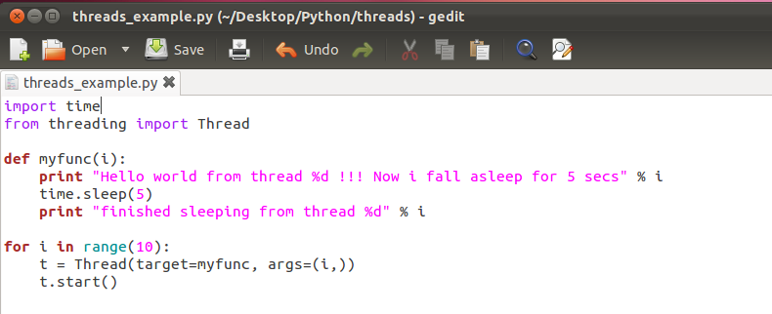
Παράδειγμα Threads (Source Code)

Slide 29
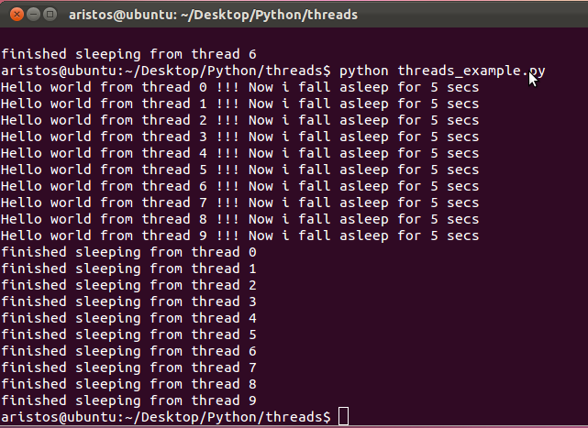
Παράδειγμα Threads (Screenshot Εκτέλεσης)

Slide 30
Περίγραμμα Παρουσίασης
Ιστορική Αναδρομή
Εγκατάσταση Python
Σε Linux
Σε Windows
Τομείς που χρησιμοποιείται η Python
Hello World σε Python
Πλεονεκτήματα - Μειονεκτήματα
Προγραμματιστικές Δυνατότητες
Υλοποίηση Εργασίας 2
Γενικές Εντυπώσεις
Πηγές

Slide 31

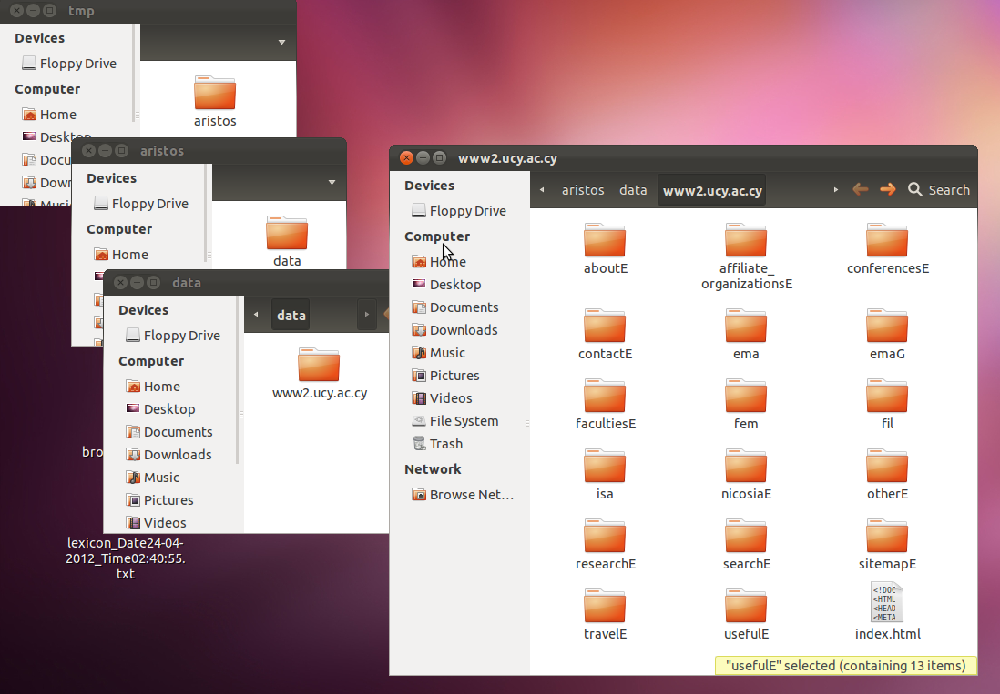
Υλοποίηση Εργασίας 2
Κλήση προγράμματος από command line:
Δημιουργία δομημένου καταλόγου μετά την εκτέλεση:

Slide 32
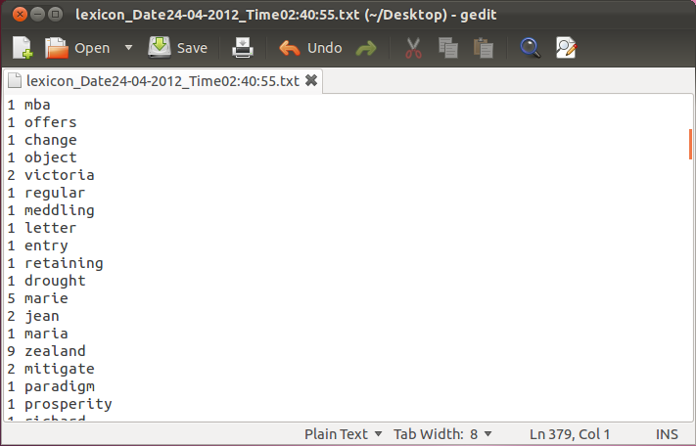
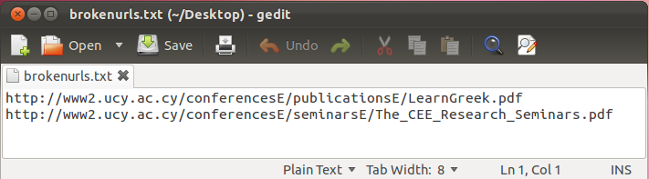
Υλοποίηση Εργασίας 2
Δημιουργημένα αρχεία brokenurls.txt και lexicon[Date][Time].txt μετά από την εκτέλεση του προγράμματος:

Slide 33
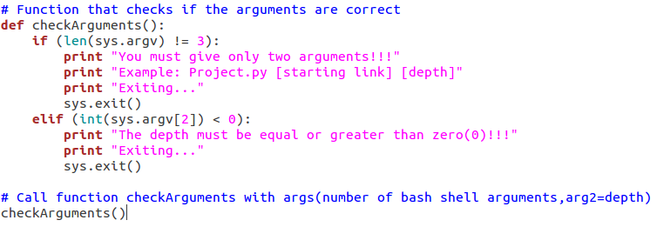
Υλοποίηση Εργασίας 2
Δημιουργία και κλήση μιας συνάρτησης:
Είσοδος από γραμμή εντολών:

Slide 34
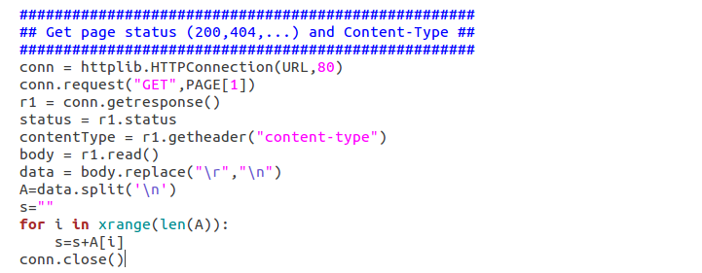
Υλοποίηση Εργασίας 2
Δημιουργία σύνδεσης με ένα URL.
Λήψη σώματος σελίδας από αυτό το URL.

Slide 35

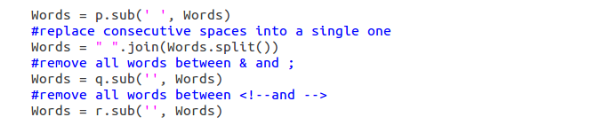
Υλοποίηση Εργασίας 2
Σταδιακή δημιουργία λεξικού:
Χρήση regular expressions (1)
Χρήση regular expressions (2)
Προσθήκη λέξεων στη λίστα λεξικό

Slide 36
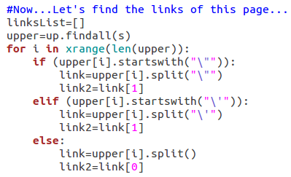
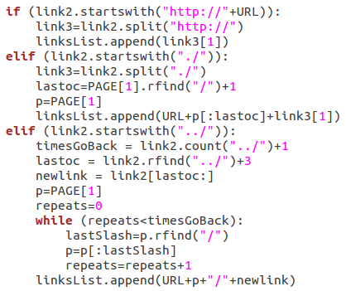
Υλοποίηση Εργασίας 2
Εύρεση συνδέσμων στην τρέχουσα σελίδα:
Προσθήκη τους στη λίστα συνδέσμων linksList:
Χρήση regular expressions
ΕΠΑΝΑΛΗΨΗ ΓΙΑ low REGULAR EXPRESSION

Slide 37
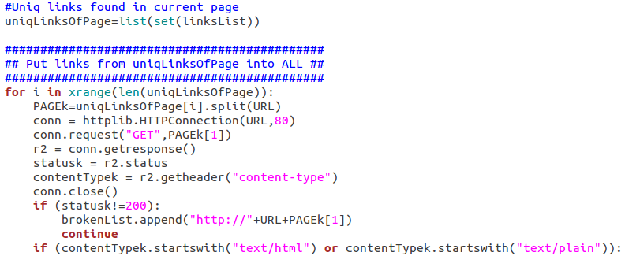
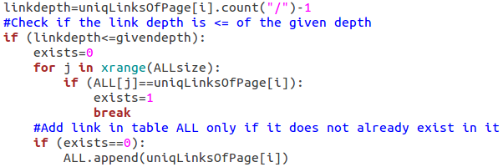
Υλοποίηση Εργασίας 2
Προσθήκη συνδέσμων τρέχουσας σελίδας στη λίστα ALL με όλους τους επιθυμητούς συνδέσμους:

Slide 38
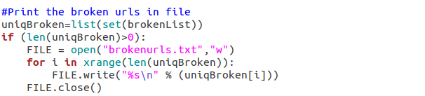
Υλοποίηση Εργασίας 2
Προσθήκη broken URLs στη λίστα brokenList
Μετά το πέρας της προσπέλασης του βάθους του URL (τα οποία καθορίζει ο χρήστης), εκτύπωση της λίστας στο αρχείο brokenurls.txt:

Slide 39
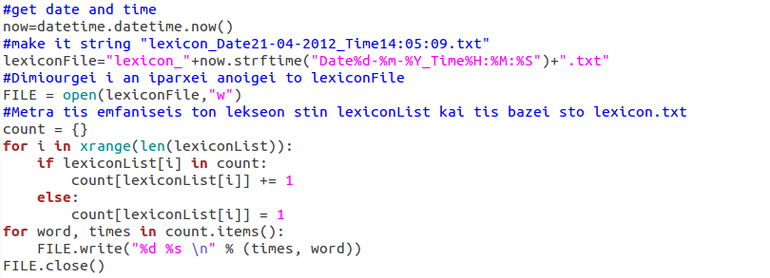
Υλοποίηση Εργασίας 2
Προσθήκη λέξεων λίστας λεξικού σε αρχείο με όνομα lexicon[Date][Time].txt

Slide 40
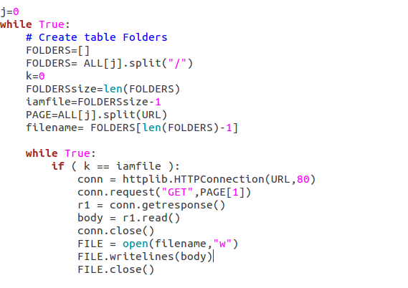
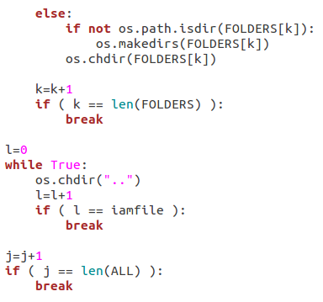
Υλοποίηση Εργασίας 2
Δημιουργία δομημένου καταλόγου:

Slide 41
Περίγραμμα Παρουσίασης
Ιστορική Αναδρομή
Εγκατάσταση Python
Σε Linux
Σε Windows
Οργανισμοί που χρησιμοποιούν Python
Hello World σε Python
Πλεονεκτήματα - Μειονεκτήματα
Προγραμματιστικές Δυνατότητες
Υλοποίηση Εργασίας 2
Γενικές Εντυπώσεις
Πηγές

Slide 42

Γενικές Εντυπώσεις
Υπάρχουν αρκετές σελίδες – forums για τεκμηρίωση και εύρεση βοηθημάτων.
Εύκολη σχετικά εκμάθηση και χρήση.

Slide 43

Γενικές Εντυπώσεις
Κουραστικό εως εκνευριστικό το γεγονός πως πρέπει να στοιχίζεται ο κώδικας, λόγω απουσίας blocks{} ή κάτι αντίστοιχου.
Η μετονομοσία ίδιων βιβλιοθηκών από ένα version σε άλλο μας προκάλεσε σύγχιση και απώλεια χρόνου, όταν χρειάστηκε να μεταφέρουμε τον κώδικά μας από σύστημα με νεότερη έκδοση, σε σύστημα με παλαιότερη έκδοση Python.

Slide 44
Περίγραμμα Παρουσίασης
Ιστορική Αναδρομή
Εγκατάσταση Python
Σε Linux
Σε Windows
Οργανισμοί που χρησιμοποιούν Python
Hello World σε Python
Πλεονεκτήματα - Μειονέκτήματα
Προγραμματιστικές Δυνατότητες
Εργασία 2
Γενικές Εντυπώσεις
Πηγές

Slide 45
Πηγές
http://www.python.org/
http://docs.python.org/tutorial/
http://www.tiobe.com/index.php/content/paperinfo/tpci/index.html
http://www.artima.com/intv/python.html

Slide 46

ΑΠΟΡΙΕΣ;

